Slide 1
Шинная фантазия
Выполнила: Выдрина Люба,
Ученица 11 класса МКОУ СОШ п.Кобра
Руководитель: Рычкова Е.А.

Slide 2
«Шинная фантазия»
Дачные поделки, которые может сделать каждый, очень просты и доступны. Сейчас всяко разно украшают свои дачные участки например: делают фигуры из пластиковых и стеклянных бутылок, создают различные пугала. Я предлагаю вам посмотреть еще один вид искусства, который вполне подойдет для украшения дачного участка- это шинные изделия.

Slide 3
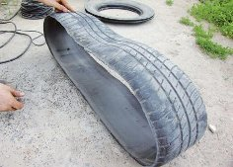
Материал для работы.
Лебеди из шин — дачные поделки, которые может сделать каждый, так как технология очень проста и доступна.
Для этого необходимо иметь:
2 покрышки от машины (одна для лебедя, вторая для подставки-озеро);
кусок проволоки 80 см- 1 метр диаметром 5-6мм, небольшой кусок тонкой проволоки
саморезами;
краску белую, голубую, чуть-чуть красной и чёрной;
небольшой кусок пенопласта
каплю клея «Титан».

Slide 4
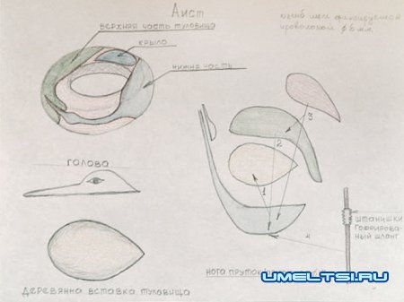
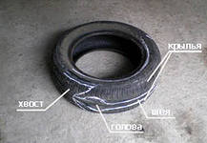
Ход работы.
1)Мелом размечаем на шине контуры будущей фигуры лебедя-голову , хвост, крылья.

Slide 5
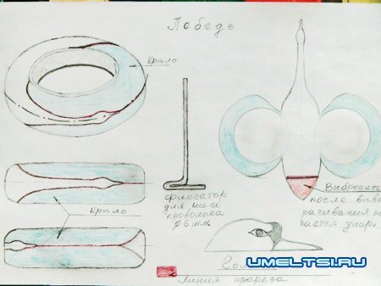
2)Разрезаем по намеченным линиям шину острым ножом. Если у вас шина с металлокордом , разрезаем лобзиком, соблюдая технику безопасности.

Slide 6
3)Выворачиваем покрышку наизнанку и отгибаем крылья.
4)Чтобы шея и голова держали форму, изгибаем проволоку по профилю будущей фигуры.
5)По средней линии шины сверлим 2 ряда отверстий от головы до хвоста. Расстояние между рядами 1-1,5 см, между отверстиями в ряду 10-15 см.

Slide 7
6)Из тонкой проволоки делаем скобки и ими крепим толстую проволоку к шее и голове лебедя с нижней стороны.
7)Вырезаем из куска пенопласта лебединую голову и клеим её клеем «Титан».( Хотя можно этого и не делать).
8)Красим лебедя белой краской. Для этого сначала его переворачиваем и красим низ и внутренние части крыльев, хвоста, затем переворачиваем- красим верх.

Slide 8
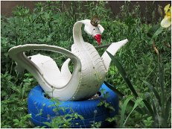
9)Подставку под лебедя (озеро) красим голубой краской.
10)Раскрашиваем: клюв-красной краской, глаза чёрной (см. Фото)
11) После высыхания крепим лебедя саморезами к нижней голубой шине(озеру).
Готово!

Slide 9
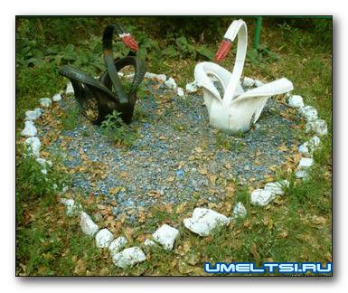
Другие фигуры из шин.

Slide 10
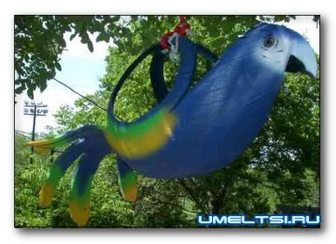
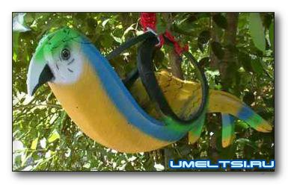

Slide 11
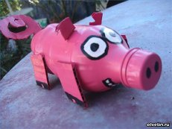
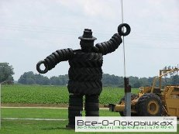
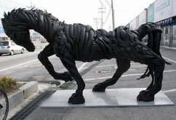

Slide 12
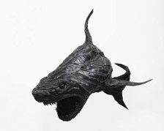
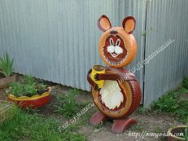
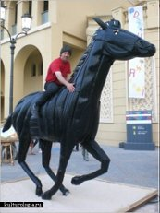
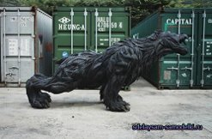

Slide 13
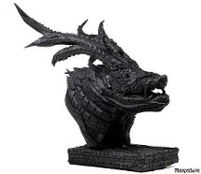
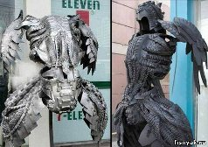
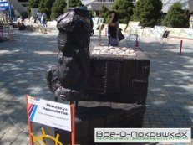
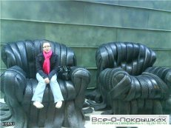

Slide 14
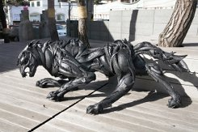
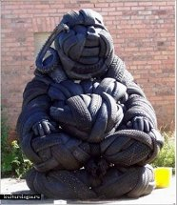

Slide 15
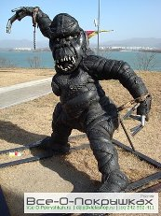
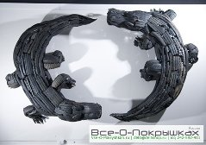
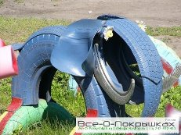

Slide 16
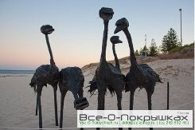
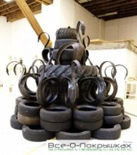

Slide 17
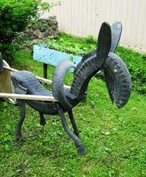
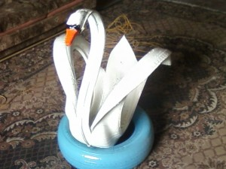

Slide 18
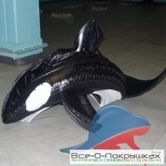
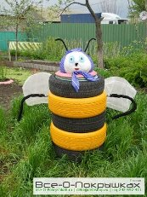

Slide 19
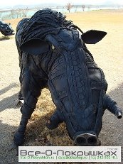
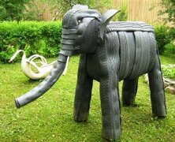
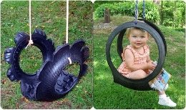

Slide 20
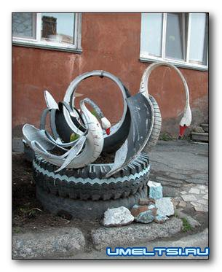
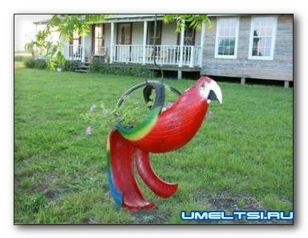

Slide 21
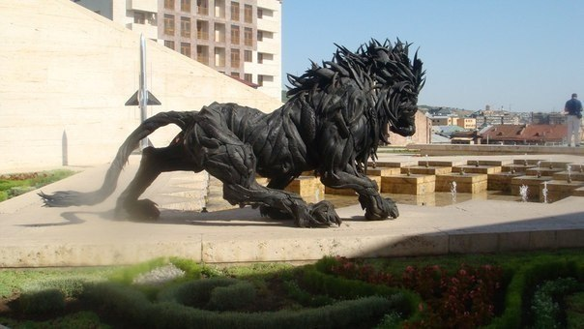

Slide 22
Спасибо за внимание!!!

